Slide 1
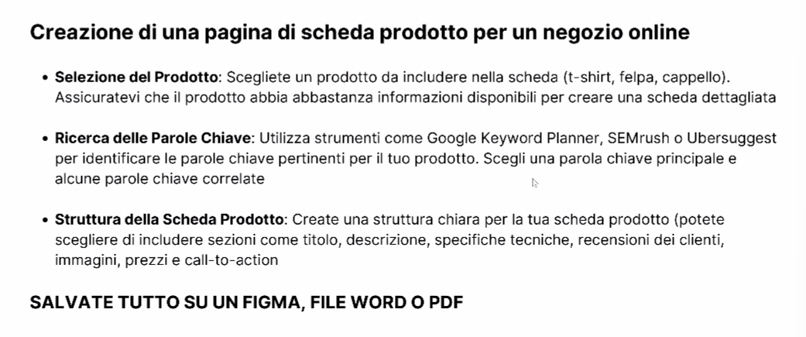
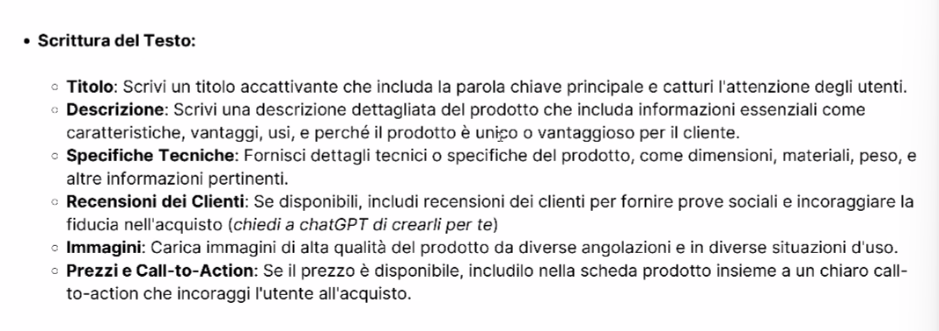

Slide 2
RICERCA PAROLE CHIAVE
Main topic: Divano
Subtopic:
Divano dove comprarlo
Quale divano comprare
Chi ritira divano usato
Divano come scegliere
Cosa significa divano reversibile
Cosa significa divano modulare
Quale divano scegliere con i gatti
Quando un divano è comodo
Fonte: Answer the public
kw | Volume ricerca | SD
divano letto | 110.000 | 78
Divano letto ikea | 49.500 | 58
Divano mondo convenienza | 49.500 | 58
Divano ikea | 40.500 | 61
Divano letto mondo convenienza | 33.100 | 45
Divano poltrone sofà | 33.100 | 53
Divano angolare | 22.200 | 55
Divano 2 posti | 12.100 | 39
Divano in offerta | 12.100 | 47
Fonte: Ubersuggest

Slide 3
PAGINA PRODOTTO
Titolo: Divano letto angolare 3 posti in microfibra
Descrizione:
Il nostro divano angolare 3 posti, trasformabile in divano letto, è la scelta perfetta per chi cerca stile, comfort e praticità in un’unico divano. Ideale per chi ha bisogno di un posto letto extra senza rinunciare al design, questo divano si adatta facilmente a qualsiasi ambiente, grazie alla sua versatilità. Se non sai quale divano comprare, le nostre soluzioni si riveleranno un mix degli elementi perfetti per un divano comodo!
Materiali di alta qualità: Realizzato con una microfibra resistente e imbottiture di qualità, questo divano angolare 3 posti è progettato per garantire il massimo del comfort, anche durante le lunghe sedute. I materiali sono stati selezionati per durare nel tempo, offrendo un supporto ottimale.
Perfetto per chi ha animali: Ti stai chiedendo quale divano scegliere se hai dei gatti?Grazie alla microfibra facili da pulire, questo divano è ideale anche per chi altri animali domestici. I tessuti sono progettati per durare nel tempo e mantenere l'aspetto sempre fresco, senza preoccuparsi dei peli che possono essere facilmente aspirati.
Comodità e funzionalità: La funzione letto rende questo divano una soluzione ideale per chi cerca un divano letto versatile. Può essere facilmente trasformato in un comodo letto in pochi semplici passi, perfetto per ospitare amici e familiari in visita.
Occasioni d’uso: Questo divano è la soluzione perfetta per salotti, soggiorni e camere degli ospiti, grazie alla sua capacità di adattarsi a spazi di varie dimensioni. Quando un divano è comodo, è adattarlo ad ogni spazio della casa e ad ogni occasione.
Un divano per tutti: Se stai cercando un divano modulare, il nostro divano 3 posti angolare ti offre la possibilità di adattarlo in base alle tue esigenze. È una scelte intelligente, che permette di cambiare facilmente la disposizione in base alle preferenze.

Slide 4
